Slide 1
The C# Programming Language
Анонімні і динамічні типи. LINQ.
Anonymous and dynamic types. LINQ.

Slide 2
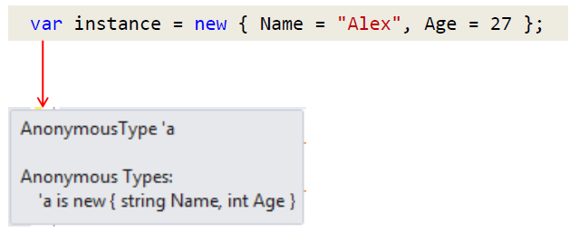
Анонімні типи / Anonymous type
Анонімні типи пропонують зручний спосіб створення об'єкту з набором властивостей без необхідності попереднього явного визначення типу.
Ім'я типу створюється компілятором і недоступно на рівні вихідного коду.

Slide 3
Використання анонімних типів
Анонімні типи є reference типами, які насліджуються безпосередньо від класу object.
В анонімних типах можуть бути вкладені анонімні типи

Slide 4
LINQ Language Integrated Query
Language Integrated Query (LINQ) - проект Microsoft по додаванню синтаксису мови запитів, що нагадує SQL, у мову програмування C#.
Всі операції запитів LINQ складаються з трьох різних дій.
Отримання джерела даних.
Створення запиту.
Виконання запиту

Slide 5
LINQ ключові слова
from - задає джерело даних.
group - використовується для отримання послідовності груп, організованих на основі зазначеного ключа.
select - використовується для формування кінцевого результату.
into - можна використовувати в реченні select або group для створення тимчасового ідентифікатора, в якому зберігається запит.
orderby - сортує результати в порядку зростання або спадання.
where - використовується для фільтрації елементів з джерела даних по одному або декількох виразах предикатів.
Вираз запиту має починатися ключовим словом from і закінчуватися ключовим словом select або group.

Slide 6

Анонімні типи
Анонімні типи зазвичай використовуються у ключовиму слові select. Для того щоб вказати яку підмножини властивостей з кожного об'єкта потрібно включити у вихідній послідовності.

Slide 7
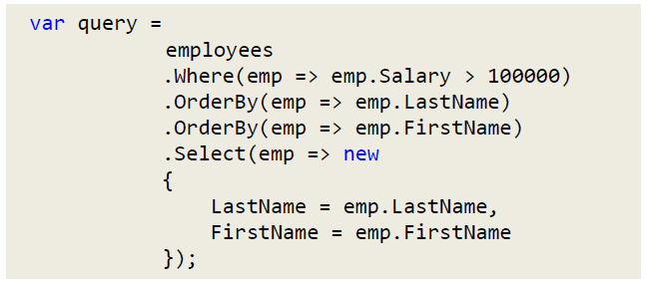
Запити LINQ
Будь-який LINQ запит, трансформується в послідовність викликів методів розширення.

Slide 8
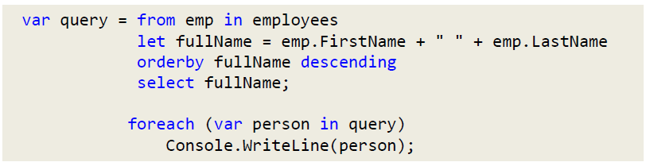
Запити LINQ
let - представляє новий локальний ідентифікатор, на який можна посилатися в іншій частині запиту.
Його можна уявити, як локальну змінну видиму тільки всередині запиту.
Конструкція from схожа на оператор foreach. LINQ-запит виконається при зверненні до нього.

Slide 9
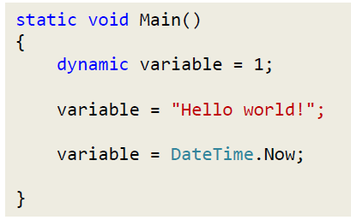
Динамічний тип dynamic
На відміну від ключового слова var, об'єкт, оголошений як dynamic, може змінювати тип під час виконання.
В C # 4.0 з'явився новий тип - dynamic.
У більшості випадків він функціонує, як тип object.
Під час компіляції передбачається, що елементи з типом dynamic підтримують будь-які операції.
"Події" - не можуть
бути типом dynamic

Slide 10

Приклади / Examples

Slide 11
Tasks
Task1
Використовуючи Visual Studio, створіть проект за шаблоном Console Application, назвіть його Lesson025_Task1.
Базуючись на Lesson22 Task2, реалізуйте всеможливі фільтрації (по імені, по ціні ...), зробіть додавання товарів до слоника, використовуючи groupby. Реалізуйте методи Get, Update використовуючи LINQ.

